Slide 1
SMARTPRICE OLX
SMARTPRICE OLX
A FORMA INTELIGENTE DE ACELERAR VENDAS

Slide 2
PREÇOS MAL DEFINIDOS ATRASAM AS VENDAS
ATRASOS NAS VENDAS GERAM FRUSTRAÇÃO NOS UTILIZADORES
SOBRECARREGAM O SITE E AUMENTAM OS CUSTOS DE INFRAESTRUTURA

Slide 3

O UTILIZADOR NÃO SABE QUANTO PEDIR
UTILIZADOR INSASTISFEITO E MAIS CUSTOS PARA A OLX
DEFINE O PREÇO ERRADO
O ANÚNCIO PERDURA NO SITE E
NÃO VENDE

Slide 4
O UTILIZADOR NÃO SABE QUANTO PEDIR
UTILIZADOR INSASTISFEITO E MAIS CUSTOS PARA A OLX
DEFINE O PREÇO ERRADO
O ANÚNCIO PERDURA NO SITE E
NÃO VENDE

Slide 5
O UTILIZADOR NÃO SABE QUANTO PEDIR
UTILIZADOR INSASTISFEITO E MAIS CUSTOS PARA A OLX
O SMARTPRICE OLX AJUDA A ESCOLHER O PREÇO DE VENDA
O ANÚNCIO PERDURA NO SITE E
NÃO VENDE

Slide 6
O SMARTPRICE OLX AJUDA A ESCOLHER O PREÇO DE VENDA
SMARTPRICE OLX

Slide 7
O SMARTPRICE OLX AJUDA A ESCOLHER O PREÇO DE VENDA
SMARTPRICE OLX
“NÃO SEI QUANTO PEDIR”

Slide 8
O SMARTPRICE OLX AJUDA A ESCOLHER O PREÇO DE VENDA
SMARTPRICE OLX
“NÃO SEI QUANTO PEDIR”
O SMARTPRICE SUGERE-LHE UM INTERVALO DE PREÇOS

Slide 9
O SMARTPRICE OLX AJUDA A ESCOLHER O PREÇO DE VENDA
SMARTPRICE OLX
“NÃO SEI QUANTO PEDIR”
O SMARTPRICE SUGERE-LHE UM INTERVALO DE PREÇOS
“PRECISO DE COMPARAR COM DEZENAS DE ANÚNCIOS”

Slide 10
O SMARTPRICE OLX AJUDA A ESCOLHER O PREÇO DE VENDA
SMARTPRICE OLX
“NÃO SEI QUANTO PEDIR”
O SMARTPRICE SUGERE-LHE UM INTERVALO DE PREÇOS
“PRECISO DE COMPARAR COM DEZENAS DE ANÚNCIOS”
O NOSSO MODELO FAZ O TRABALHO POR SI, EM SEGUNDOS

Slide 11
O SMARTPRICE OLX AJUDA A ESCOLHER O PREÇO DE VENDA
SMARTPRICE OLX
“NÃO SEI QUANTO PEDIR”
O SMARTPRICE SUGERE-LHE UM INTERVALO DE PREÇOS
“PRECISO DE COMPARAR COM DEZENAS DE ANÚNCIOS”
O NOSSO MODELO FAZ O TRABALHO POR SI, EM SEGUNDOS
“O QUE TENHO DE SABER SOBRE O MEU SMARTPHONE PARA O VENDER?”

Slide 12
O SMARTPRICE OLX AJUDA A ESCOLHER O PREÇO DE VENDA
SMARTPRICE OLX
“NÃO SEI QUANTO PEDIR”
O SMARTPRICE SUGERE-LHE UM INTERVALO DE PREÇOS
“PRECISO DE COMPARAR COM DEZENAS DE ANÚNCIOS”
O NOSSO MODELO FAZ O TRABALHO POR SI, EM SEGUNDOS
“O QUE TENHO DE SABER SOBRE O MEU SMARTPHONE PARA O VENDER?”
BASTA INDICAR A MARCA, O MODELO, A RAM, A STORAGE E A COR

Slide 13
MODELO TREINADO COM DADOS DE MAIS DE 1000 VENDAS
5 CARACTERÍSTICAS:
MARCA, MODELO, RAM, STORAGE E COR
4 INTERVALOS DE PREÇO:
BAIXO, MÉDIO, ALTO, MUITO ALTO
APRESENTA A RESPOSTA DE FORMA PRATICAMENTE IMEDIATA

Slide 14
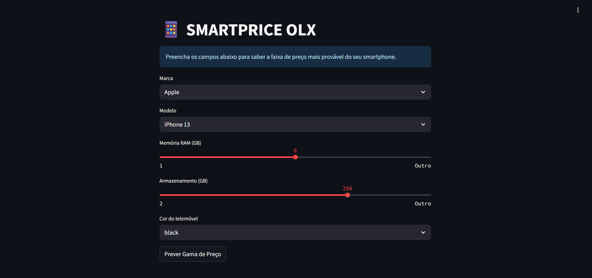

Slide 15
MANUTENÇÃO DO MODELO
MÉTRICA DE AVALIAÇÃO

Slide 16



retreinar o modelo com dados históricos do OLX
prever o preço com maior precisão
desenvolver um chatbot

Slide 17
SMARTPRICE OLX
SMARTPRICE OLX
SIMPLES
RÁPIDO
EFICAZ

Slide 18
SMARTPRICE OLX
SMARTPRICE OLX
A FORMA INTELIGENTE DE ACELERAR VENDAS

Slide 19
SMARTPRICE OLX
SMARTPRICE OLX
David Carvalho, nº2242131
Lígia Carteado Mena, nº2242194
Rui Filipe Parada, nº2211025

